Slide 1
システム提案
2022年7月22日
MIRS2201
PM 渡部冬哉 TL 中村優日
石井虹太朗 小柳津拓馬 勝間田早矢
加藤諒耶 杉浦いぶき 鈴木早紀
Notes:
今から、ミルス一班のシステム提案発表をさせていただきます。

Slide 2
目次
01. はじめに
02. プロジェクトテーマ
03. 製品コンセプト
04. 主な機能・特徴
05. 外観イメージ
06. 開発項目
07. 主要な購入物品
Notes:
まず始めに、目次についてです。
目次は以下のようになっています。

Slide 3
はじめに
Notes:
はじめに製作背景やニーズについて説明します。

Slide 4
はじめに
漫画喫茶
・漫画を気軽に読める
・様々な種類の中から選択できる
・落ち着いた雰囲気で読むことが出来る
Notes:
突然ですが、皆さんは漫画喫茶を利用したことがありますか？全国に約1000件以上あり、多くの人に利用されています。そんな漫画喫茶には多くのメリットがあります。まず、自分で漫画を購入しなくても、漫画を気軽に読むことが出来ます。また、漫画喫茶には年代やジャンルを問わず数多くの漫画を取り揃えているので、様々な種類の中から選択できます。他にも、個室で読むことが出来、落ち着いた雰囲気で読むことが出来るなどの多くのメリットがあります。しかし、その反面デメリットもあります。

Slide 5
漫画喫茶のデメリット
本の返却
返却場所
返却された本を元の本棚に戻さなければいけない。重い本も運ばなくてはいけなく大変。
読み終わった後の本を返却する際、元の位置を忘れてしまう。大型店だと尚、忘れやすい。
Notes:
デメリットの一つ目として、本の返却があります。利用者は借りてきた本を読み終えた後、元の本棚に返却しなければいけません。中には重い本もあり、非常に面倒ですし大変です。デメリットの二つ目として、返却場所を忘れてしまうというデメリットがあります。漫画喫茶は多くの本を貯蔵しているが故、非常に狭く、複雑な構造になっています。そのため、本をお借りたはいいものの元の場所が分からなくなってしまう、ということがあります。このように漫画喫茶では本の返却方法にデメリットがあります。

Slide 6
漫画喫茶のデメリット
漫画喫茶では実装が困難…
図書館で応用可能！
Notes:
このようなデメリットを解決しようと、私たちは本を自動で返却してくれるロボットを開発しようと考えました。しかし、漫画喫茶で実際に動作確認を行うのが難しく、社会実装しにくいと考えました。そこで、学内にもあり実装しやすい図書館をターゲットにしようと考えました。

Slide 7
実際のニーズ
図書館司書に実際に今回制作予定のMIRSには
本当に需要があるのかを調査しました。
司書は利用者への対応や蔵書の管理、図書館利用を
促進する企画など業務が多く、一つのことに
多くの時間を割くことが出来ません。
司書は重たい本を扱う仕事で
本の返却や整理などで腰を痛めるほど重労働です。
出典：【お仕事図鑑】図書館司書のお仕事とは？
Notes:
しかし、実際にニーズがなくてはこのミルスは成り立ちません。
まず、インターネットで本の返却を補助するロボットに需要があるか調査しました。
そこには、こんなことが書かれていました。
司書は利用者への対応や蔵書の管理、図書館利用を促進する企画など業務が多く、一つのことに多くの時間を割くことが出来ません。
司書は重たい本を扱う仕事で本の返却や整理などで、腰を痛めるほどの重労働です。
と、このような意見がありました。

Slide 8
実際のニーズ
また、本当に需要があるのかを高専の司書に調査しました。
沼津高専の図書館でも
１日80冊程度の本の貸し借りが行われている。
手作業で本の点検、消毒、返却作業を
行うので大量に本が来ると非常に大変。
Notes:
また、本当にこのロボットに需要があるのか沼津高専図書館の司書の方に話を伺い、調査してきました。
実際に聞き込み調査を行うとこのような回答が返ってきました。
沼津高専の図書館でも１日約80冊程度の本の貸し借りが行われている。
手作業で本の点検、消毒、返却作業を行うので大量に本が来ると非常に大変。
との貴重な意見をいただきました。

Slide 9
実際のニーズ
手間のかかる仕事
Notes:
このように実際に調査を行うことで、本の返却作業は非常に手間のかかる仕事だということが分かりました。

Slide 10
ニューノーマルな社会への適応
手間のかかる仕事
→イベント開催の時間に！
出典：読書に関する調査(2020年)
Notes:
また、ニューノーマルな社会への適応も目指しています。今表示しているグラフは、2020年のコロナ禍の読書量の変化についてのグラフです。
このグラフから読み取れるように、コロナ禍において電子書籍での読書量が増加し、紙媒体での読書量が減少しています。この問題を解決するためにもより司書の負担を減らし、利用者を促進する企画に時間を割きニュ－ノーマルな社会への適応を目指します。

Slide 11
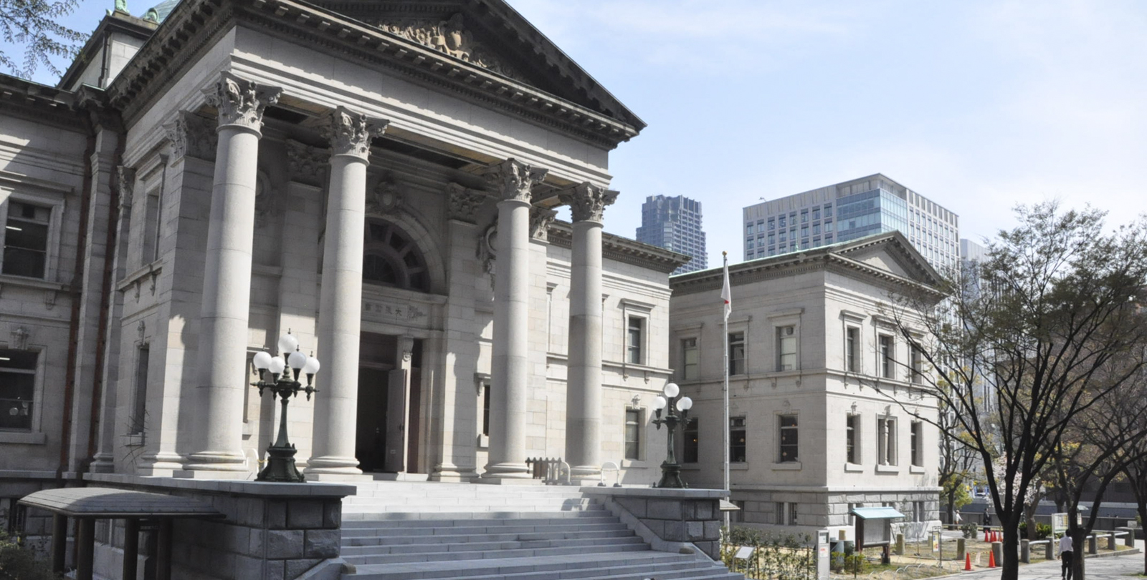
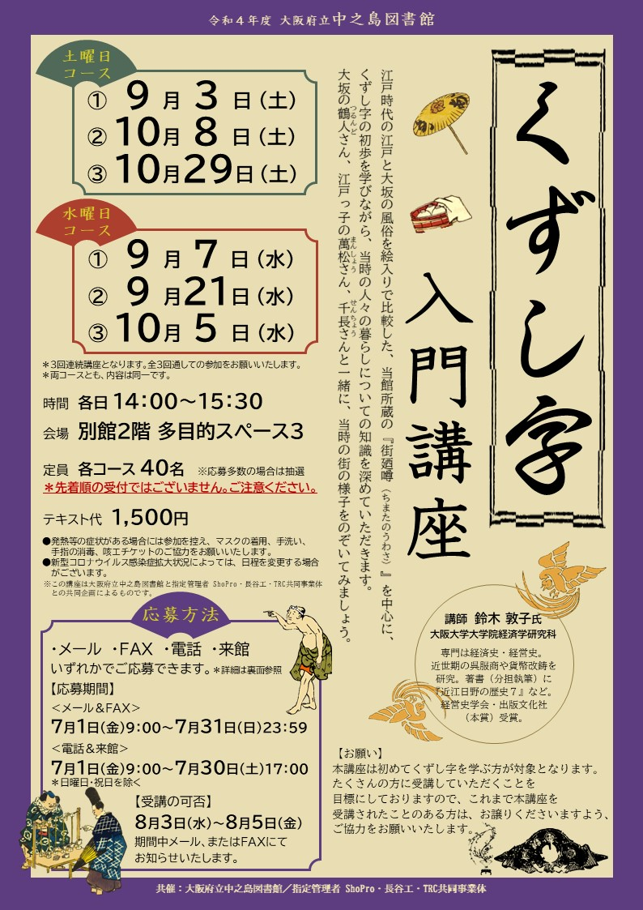
ニューノーマルな社会への適応
中之島図書館では、講師を呼び図書館のスペースを利用して、イベントの開催を行っている。くずし字入門講座以外にも数多くのイベントを開催している。
出典：大阪府立中之島図書館、つながる文化ステーション
Notes:
実際の利用者促進の企画の例として、大阪府立中之島図書館ではくずし字入門講座というものを定期的に開催してます。この講座は図書館に講師を呼び、図書館のスペースの利用と同時に図書館の魅力を伝え、利用の促進を目的としています。このようなイベントの開催で、コロナ禍で減少した利用者数の回復につなげることが出来るのではないでしょうか。

Slide 12
プロジェクトテーマ
Notes:
次にプロジェクトテーマについて説明します。

Slide 13
プロジェクトテーマ
としょかえる
としょかえる
Notes:
プロジェクトテーマは図書かえるというものです。

Slide 14
プロジェクトテーマ
としょかえる
図書 + かえる
＝より良い図書館へ
Notes:
このプロジェクトテーマにした理由は、ロボットが図書館で自動で本を元の本棚に持って帰るという、ところから由来しています。
そして、司書の負担を減らし人間ならではの業務、イベントの開催などに時間をかけ、より良い図書館を作ることを目的としています。

Slide 15
製品コンセプト・特徴
Notes:
次に製品コンセプト・特徴について説明します。

Slide 16
製品コンセプト
コンセプト
“司書を助ける相棒ロボット”
Notes:
製品コンセプトは、司書を助ける相棒ロボットとなっています。

Slide 17
特徴
本の返却・点検
消毒
コンセプト
本棚に移動
本をまとめて持つ
本棚に戻す
Notes:
次に特徴について説明します。現在の司書の仕事内容はこのようになっています。本が返却され、本棚に戻すまでの司書の仕事は以下のようになっています。
まず、本の点検、消毒。次に本を持ち、本棚に移動します。そして最後に本棚に返却します。
ここで図書かえるを使うことで、本をまとめて持つ、本棚に移動するという、負担が大きく時間のかかる仕事を
MIRSに代替させます。

Slide 18
主な機能
Notes:
次に主な機能について説明します。

Slide 19
主な機能
優先度A ： 本の運搬
本の識別
【バーコードスキャン】
本をロボットに乗せる
移動
【ライントレース】
所定位置に本を置く
Notes:
まず、主な機能の中でも確実に入れたい機能の本の運搬について説明します。
本を借りた人が司書に本を返却し、司書がバーコードを読み込み、本に破損がないかチェックをします。
ここまでは従来の方法と変わりはありません。
ここからがとしょかえるの出番です。ある程度本が溜まってきたら、バーコードの情報をMIRSに読み込ませ、本をMIRSの上に乗せます。
それぞれの元の場所まで移動し本を置いてくれます。元の位置に戻った本を司書が本棚に戻し、返却が完了します。
このように、重たい本を人力で運ばなくてよいことと、本の返却場所を探すのに迷わなくていいことがメリットに挙げられます。

Slide 20
主な機能
ライントレース
超音波センサ
黒のラインを床に敷き、本棚の前は色付きの目印を用意し、色を検知したら止まる。
進む方向である前方に設置し常にセンシングする。人を検知した場合、止まる。
Notes:
次に本の運搬を実現するために必要な機能について説明します。
まず、ライントレースです。図書館に黒色のラインを敷き、本棚の前には色付きの目印を用意し、色を検知したら止まる。というような動作を想定しています。
次に超音波センサです。これは進む方向である前方に設置し、常にセンシングします。人がぶつかりそうになった場合、停止します。
これは安全面を考慮し搭載します。

Slide 21
主な機能
優先度B ： 図書館システム連携
図書館を管理しているシステムと連携して、返却時のバーコードスキャンから情報を読み取る。同時に情報も読み取ることでより簡略化することが出来る。
Notes:
次に製品化するために必要な機能の図書館システムとの連携についてです。
図書館が管理しているシステムと連携して、返却時のバーコードスキャンから情報を読み取ります。
元々は二回バーコードを読み取らなければいけなかったので、返却時のバーコード読み取りと同時に
返却場所の情報も読み取ることでより簡略化することが出来ます。

Slide 22
主な機能
優先度C ： 専用の返却ボックス
・
本の分類ごとに返却ボックスを作り、
そこに本を戻す。また、ボックスに
色を付けておき本を対応させそれぞれ
のボックスに戻す。
Notes:
次に更に高機能化するために必要な機能の専用の返却ボックスにについて説明します。
MIRSが本を本棚に持って行った後に入れるボックスを作ろうと考えています。
このボックスには色を付け、それぞれの場所に対応させ本の返却を行います。
またこの返却ボックスは高さがあまりないので滑車を使い、腰の高さぐらいまで釣り上げて司書の負担を減らそうと考えています。

Slide 23
外観イメージ
Notes:
次に外観イメージについて説明します。

Slide 24
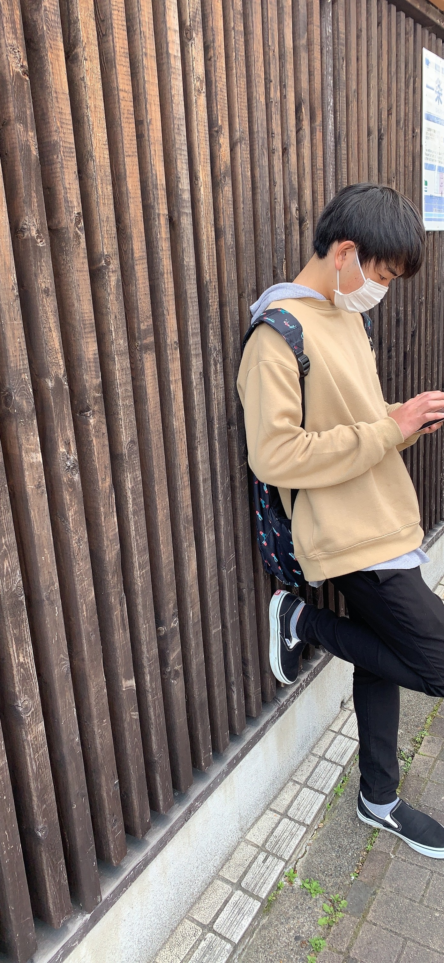
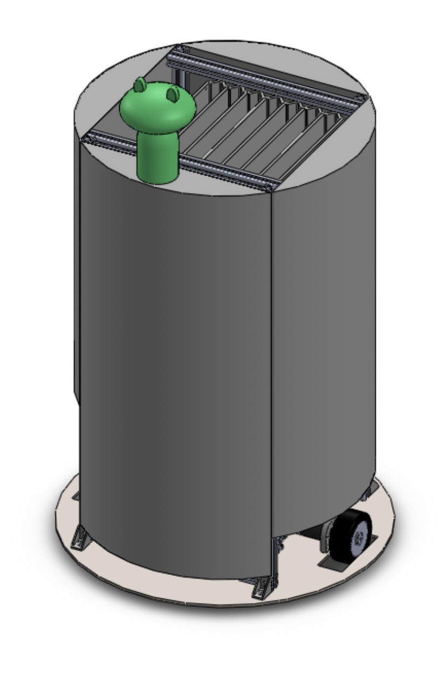
外観イメージ
高さ：1100mm
重量：27kg
Notes:
外観イメージはこのようになっています。この外装は取り外し可能になっており、もしエラーが起こった場合の修復がしやすい構造になっています。
高さは、1100ｍｍ、重量は27kgになっています。
次に実際の動作について説明します。

Slide 25
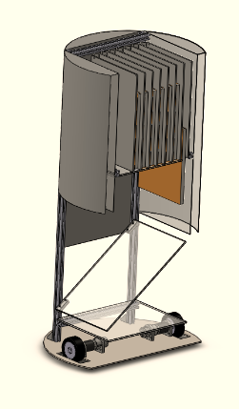
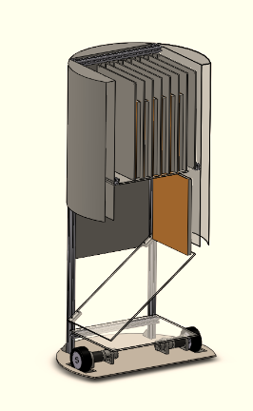
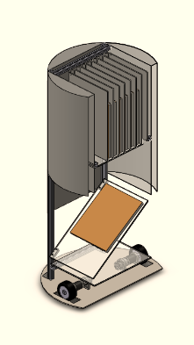
実際の動作
Notes:
実際の動作はこのようになっています。
動作としては、本を蛇腹部分に挿入し、定位置まで移動したらモータで蛇腹部分を押し出し、滑り台で本を滑らせ本をボックスの中に置きます。
次に内装について説明します。

Slide 26
内部イメージ
滑り台の下に重りを入れる
Notes:
内装はこのようになっています。
しかし、本を機体上部に配置しているため、重心が上になってしまい安定しません。
そこで蛇腹構造の下部にある滑り台の中に重りを入れることで安定性を向上させます。

Slide 27
開発項目
Notes:
次に開発項目について説明します。

Slide 28
開発項目
 | メカ | エレキ | ソフト
優先度A | ・蛇腹機構 ・滑り台 | ・運搬プログラム ・本の設置プログラム ・衝突防止プログラム | ・蛇腹を押し出す モータ
優先度B | ・外装 | ・本の仕分けプログラム ・バーコードリード プログラム | ・本の仕分け構造に 必要な素子
優先度C | ・返却ボックス
Notes:
開発項目はこの表のようになっています。
まず、メカの開発項目から説明します。優先度Aは運搬のための蛇腹構造の製作、滑り台の製作。
優先度Bは外装を整える。優先度Cは本の返却ボックスの製作が挙げられます。
次にエレキの開発項目について説明します。優先度Aは運搬プログラムの作成、本の設置プログラムの作成、
衝突防止プログラムの作成です。優先度Bは、本の仕分けプログラムの作成、バーコードリードプログラムの作成が挙げられます。
最後にソフトの開発項目についてです。優先度Aは蛇腹を押し出すモータの取り付け。優先度Bは本の仕分け構造に必要な素子の取り付けが挙げられます。

Slide 29
主要な購入物品
Notes:
次に主要な購入物品について説明します。

Slide 30
主要な購入物品
主要な購入物品とその価格
購入物品 | 価格(\) | 購入先 | 型番
バーコードリーダー | 4000
滑車×3 | 1500
アルミフレーム | 3124 | MISUMI | NFS5-2020
鉄板 | 5000 | MISUMI
プラスチック ダンボール | 2000
アクリル板 | 3000 | MISUMI
装飾 | 3500
光センサ×4 | 400
計 | 22524
Notes:
主要な購入物品は以下の表のようになっています。
バーコードリーダー 約4000円
滑車×3 約1500円
アルミフレーム 約6000円
鉄板 約5000円
プラスチックダンボール 約2000円
アクリル板 約3000円
装飾 約3500円
光センサ 約400円
計 22524円となっています。まだ購入先が検討中もあるのでこれから決めています。

Slide 31
使用用途
③
⑦
購入物品
①バーコードリーダー
②滑車×3
③アルミフレーム
④鉄板
⑤プラスチックダンボール
⑥アクリル板
⑦装飾
⑧光センサ
⑥
⑤
④
⑧
Notes:
購入物品の使用用途は以下のようになっています。
バーコードリーダーは、滑車は返却ボックスに使用します。アルミフレームはフレームに使用し、鉄板は標準機下部の板として使用します。
プラスチックダンボールは外装に使用し、アクリル板は蛇腹機構を支える板として使用します。装飾はかえるのシンボルに使用し、光センサはライントレースに使用します。

Slide 32
おわり
Notes:
これで一班のシステム提案を終わらせていただきます。

Slide 33
質疑応答
質疑応答
Notes:
それでは、質疑応答に入ります。質問がある人はありますか。

